Slide 1

Универзитет у Београду – Грађевински факултет www.grf.bg.ac.rs
Студијски програм: Грађевинарство Академске студије
Moдул: ХВЕ
Година/Семестар: I година / I семестар
Назив предмета (шифра): Хидротехничке грађевине 2
Наставник : Љубодраг Савић
Наслов предавања: Евакуација великих вода 5
Датум : 3.11.2021
Београд, 2021.
Сва ауторска права аутора презентације и/или видео снимака су заштићена. Снимак или презентација се могу користити само за наставу на даљину студента Грађевинског факултета Универзитета у Београду у школској 2021/2022 и не могу се користити за друге сврхе без писмене сагласности аутора материјала.

Slide 2
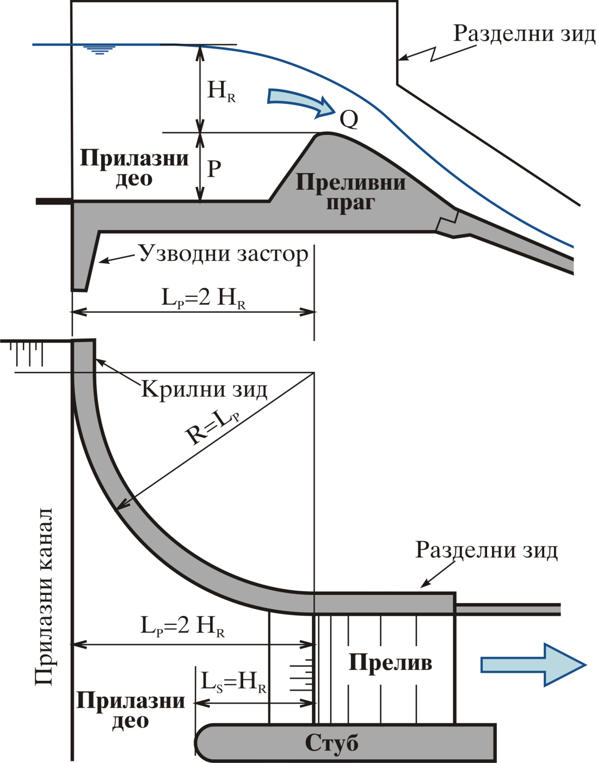
Преливни праг чеоног прелива

Slide 3
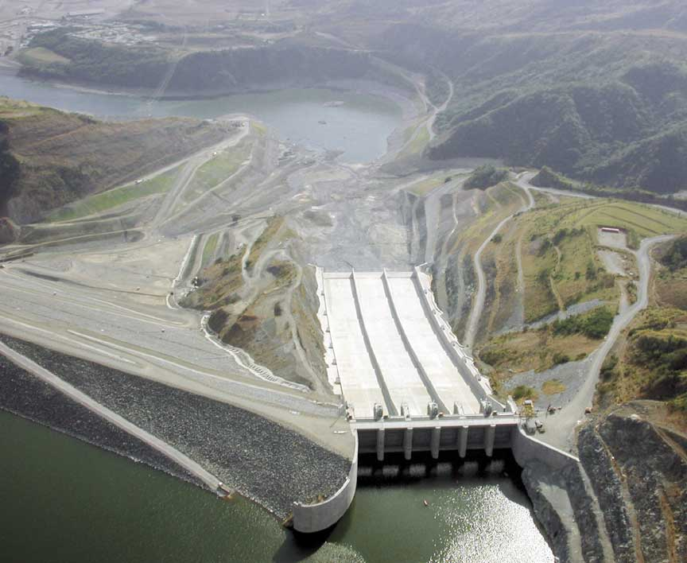
Прилазни део чеоног прелива
Брана San Roque на Филипинима

Slide 4
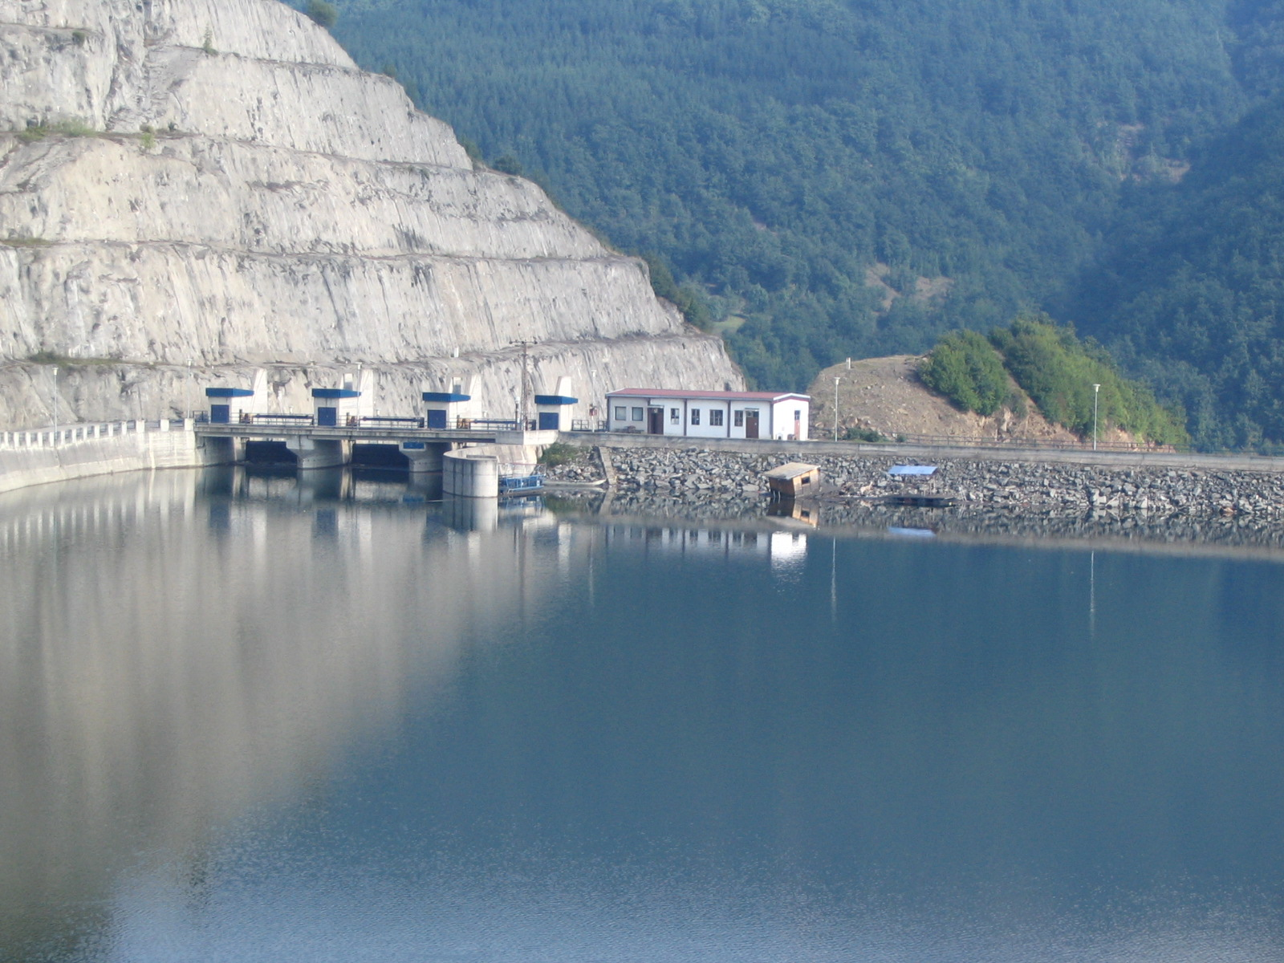
Прилазни део чеоног прелива
Брана Завој на Височици код Пирота

Slide 5
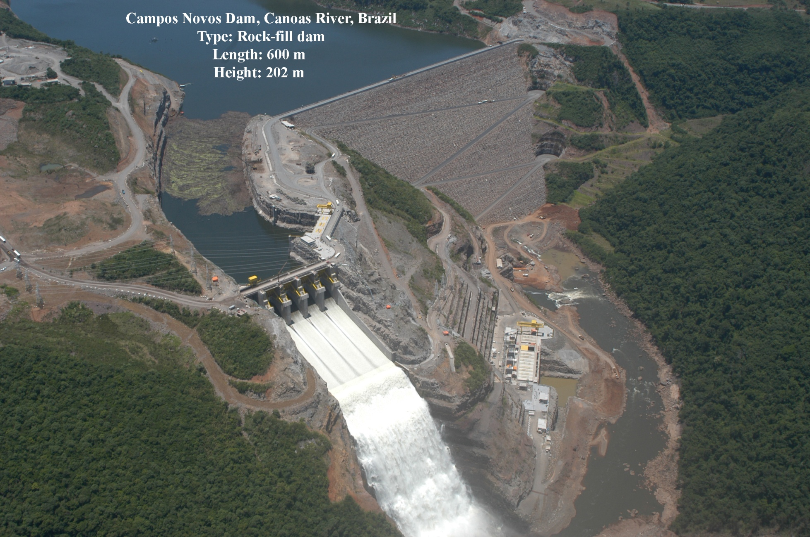
Прилазни канал

Slide 6
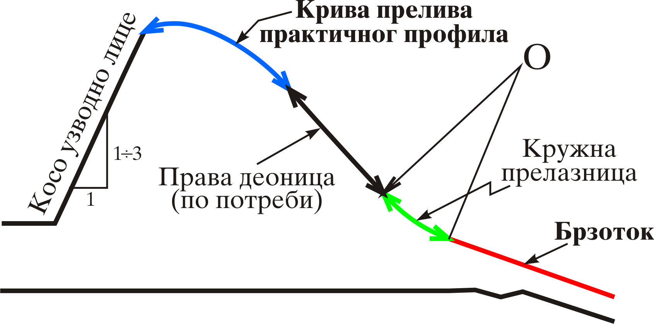
Веза преливног дела са брзотоком

Slide 7
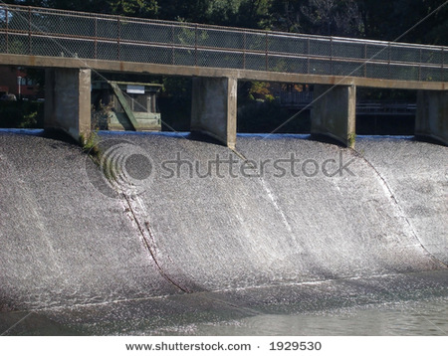
Веза преливног дела са брзотоком

Slide 8
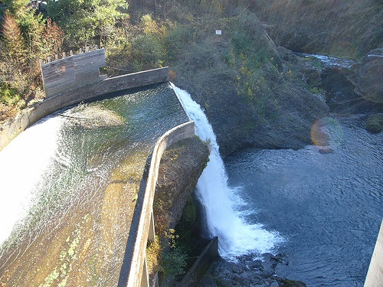
Траса брзотока би требало да буде права, али ...

Slide 9
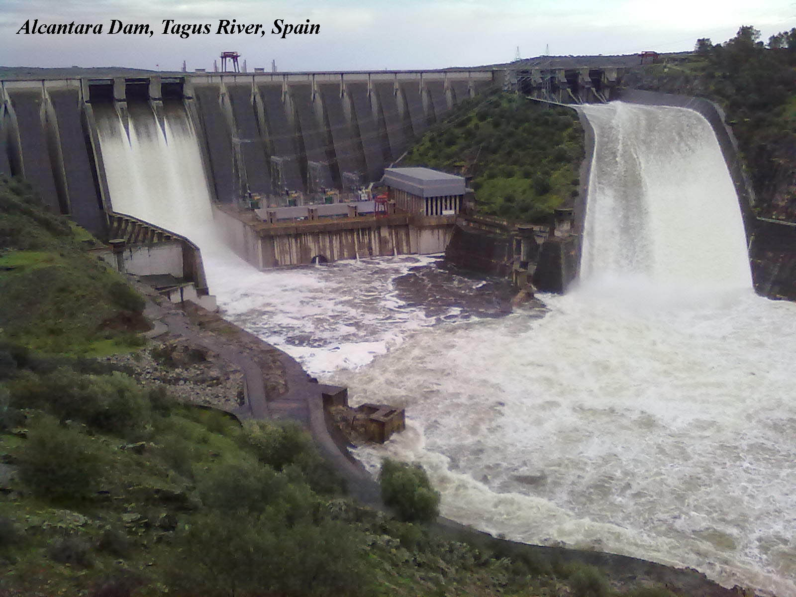
Брзоток у кривини

Slide 10
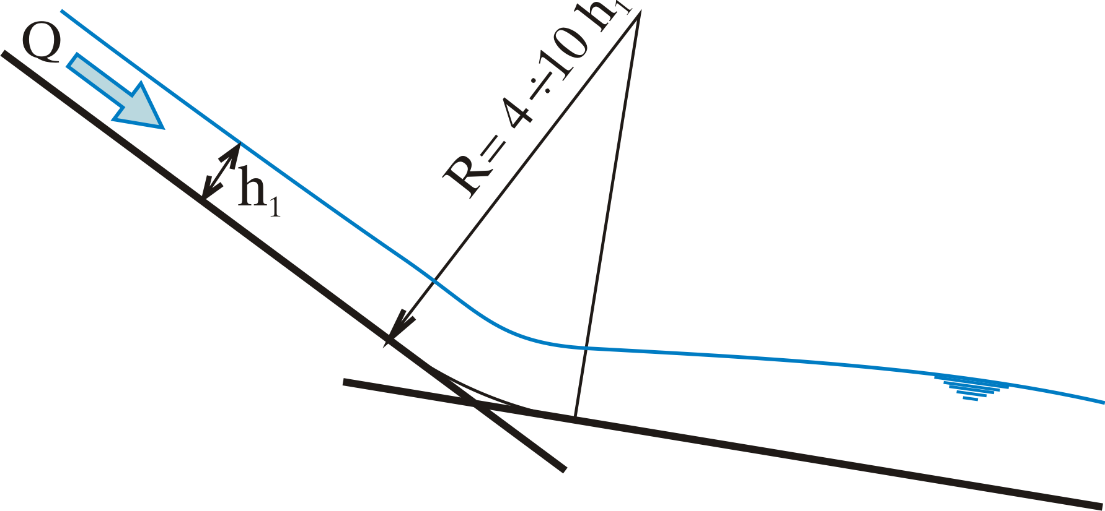
Преломи у нивелети брзотока а) Улазни нагиб стрмији од излазног

Slide 11
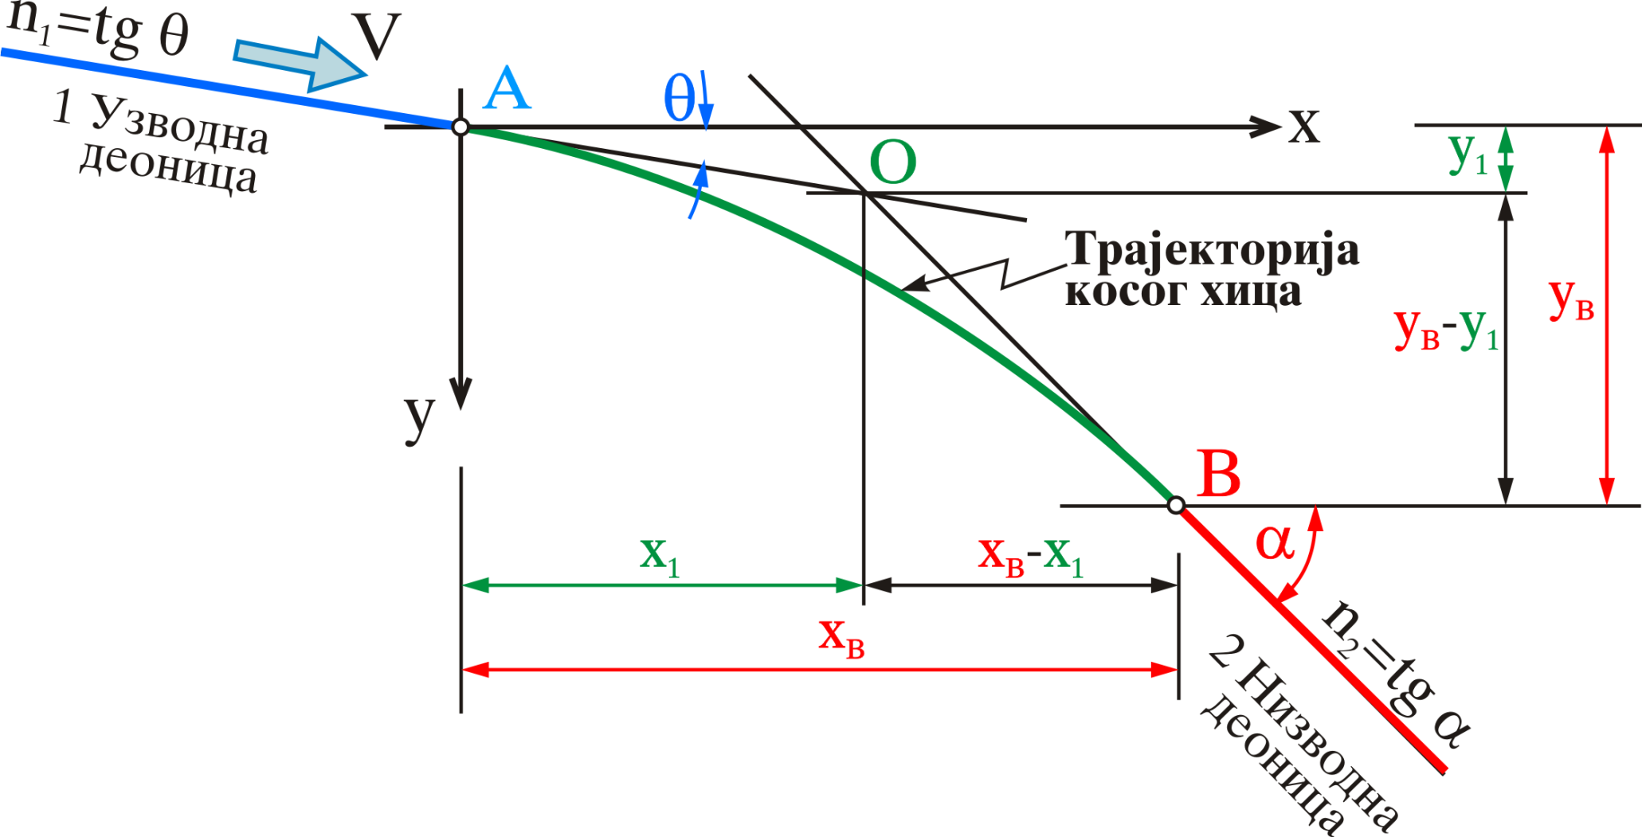
b) Улазни нагиб блажи од излазног

Slide 12
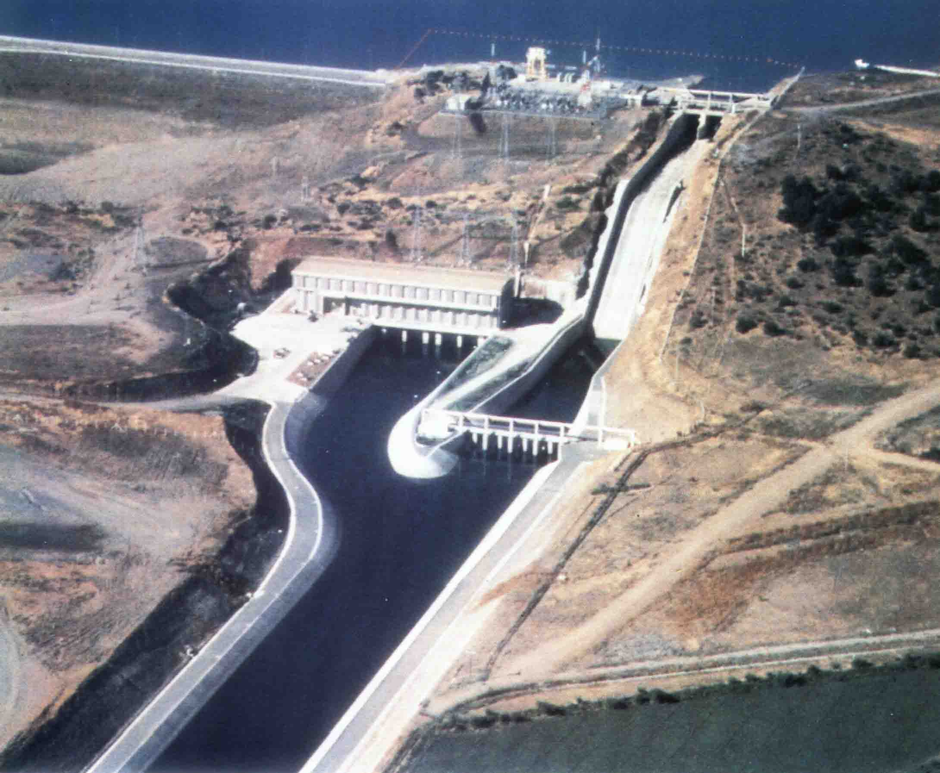
Прелив са брзотоком брана Машицура

Slide 13
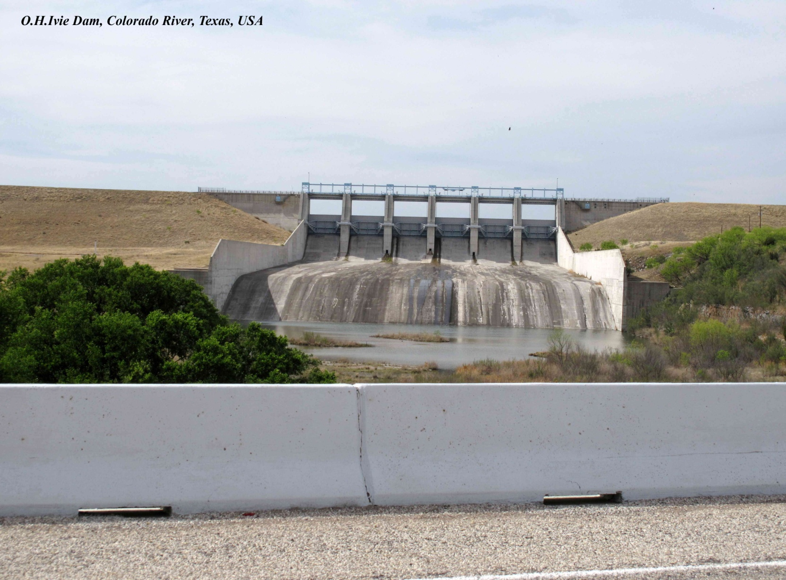
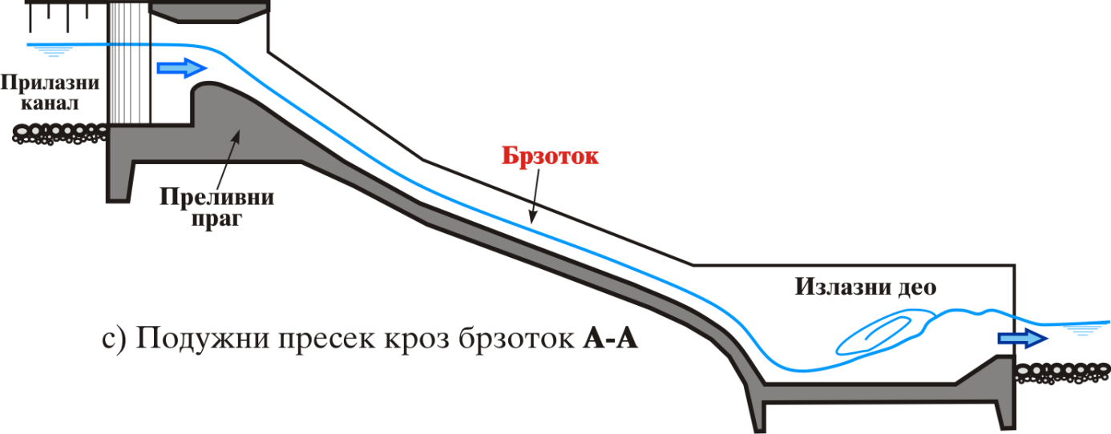
Убрзање на низводном крају брзотока

Slide 14
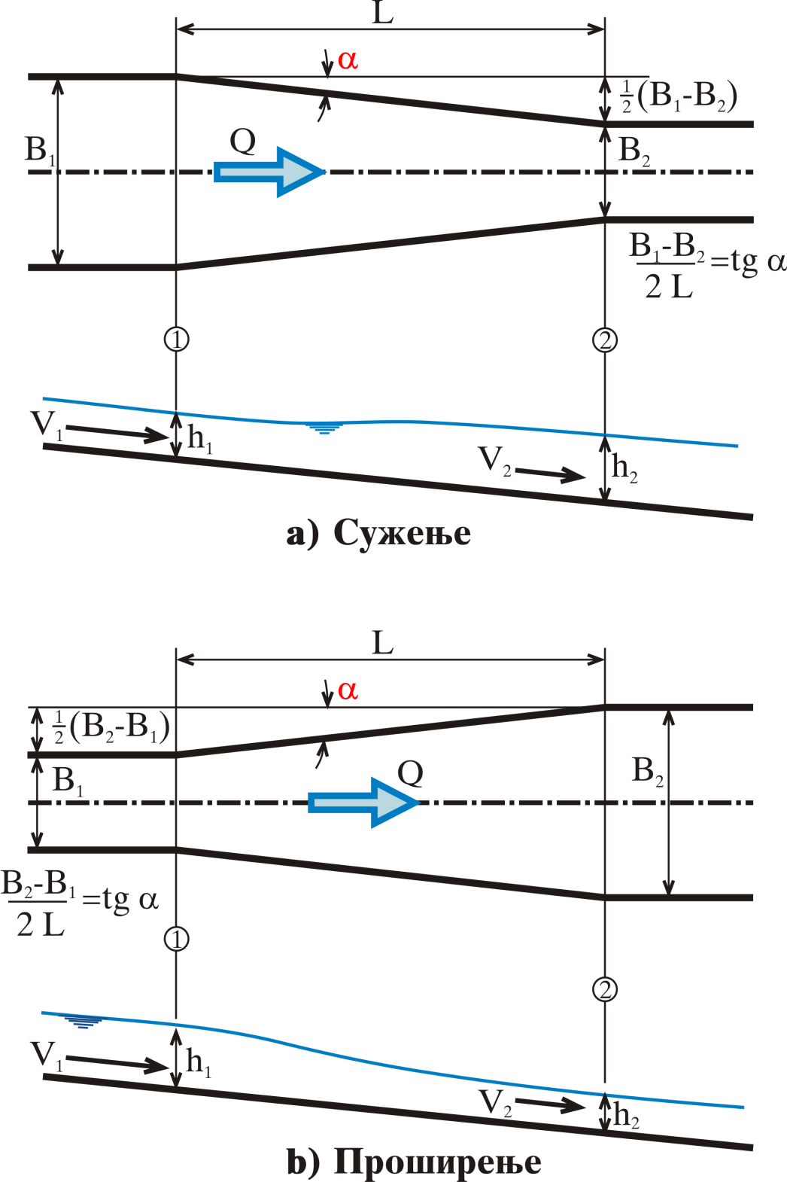
Прелазна деоница у кориту брзотока

Slide 15
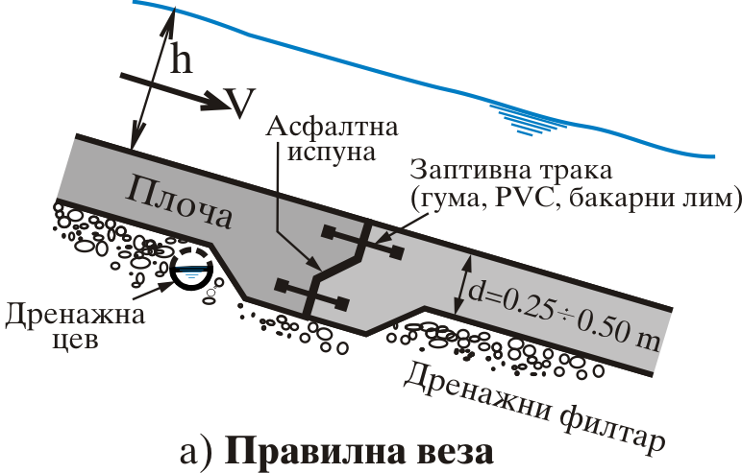
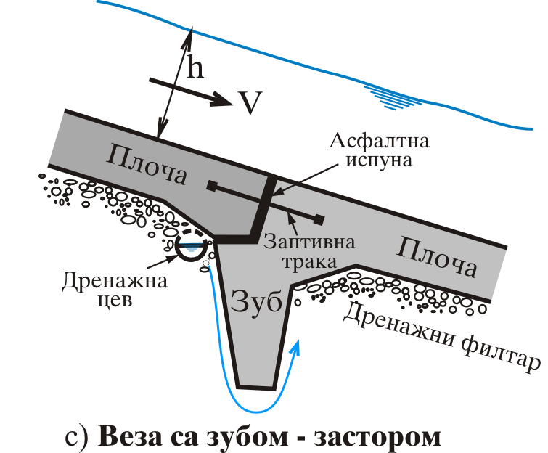
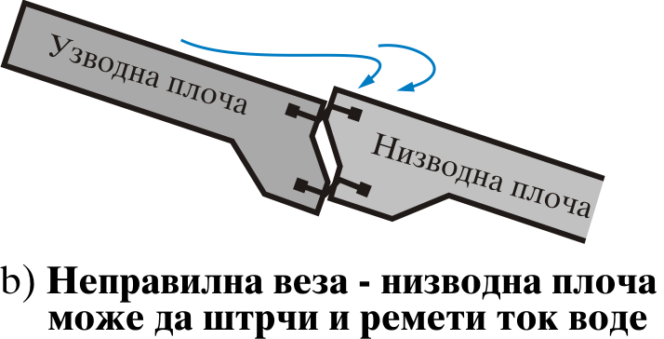
Повезивање плоча брзотока

Slide 16
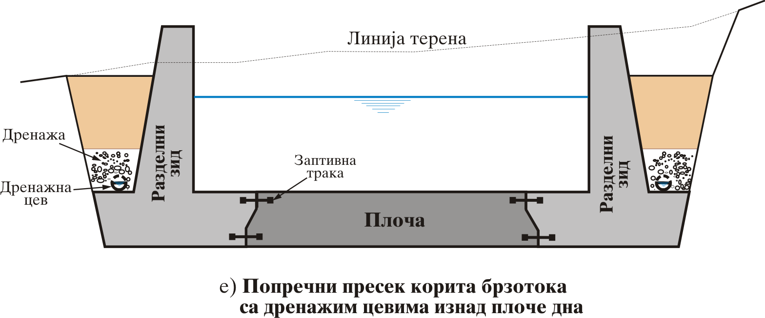
Попречни пресек корита брзотока

Slide 17
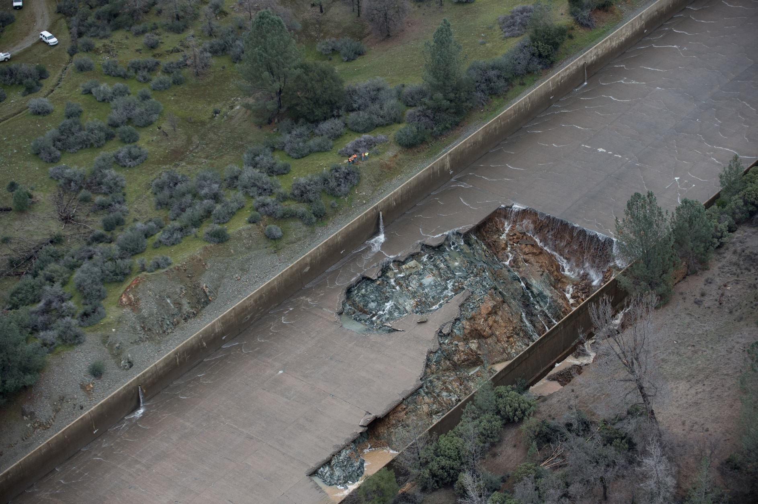
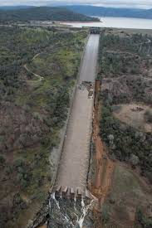
Oштећење брзотока услед динамичког узогна – брана Оровил

Slide 18
Oштећење брзотока – брана Оровил

Slide 19
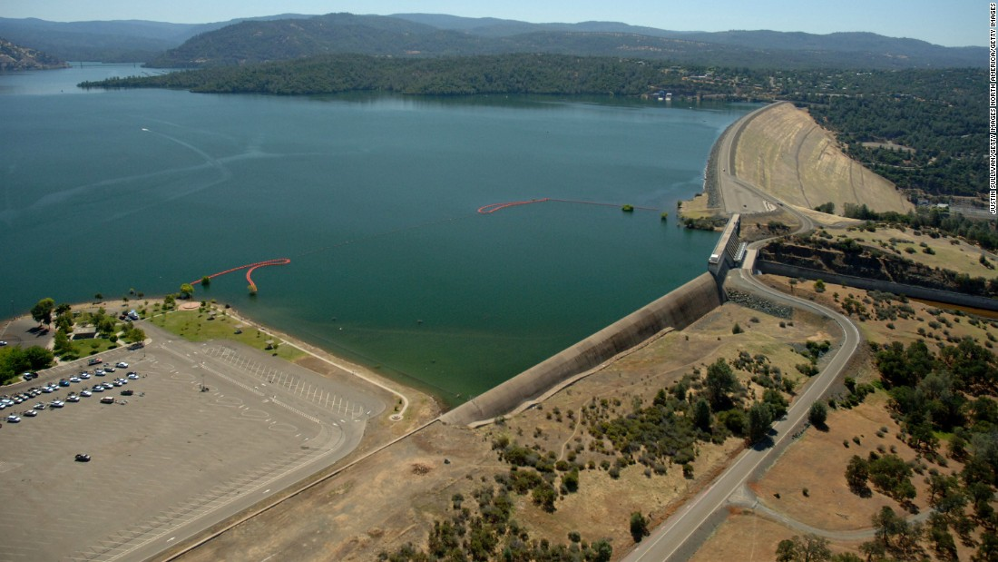
Oштећење брзотока услед динамичког узогна – брана Оровил

Slide 20
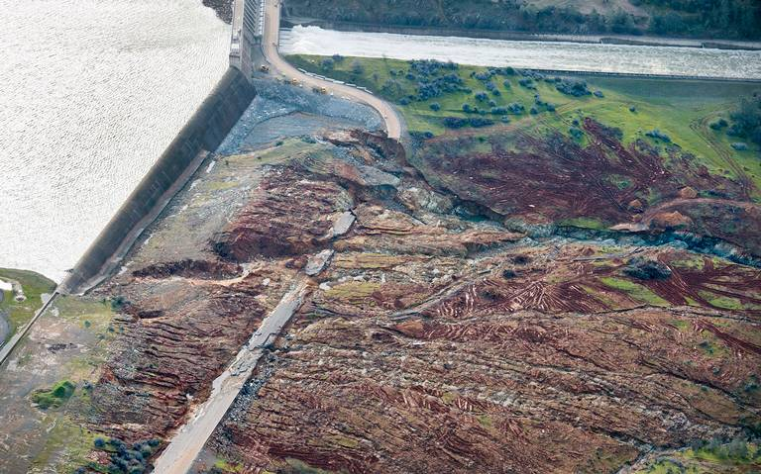
Oштећење помоћог прелива бране Оровил

Slide 21
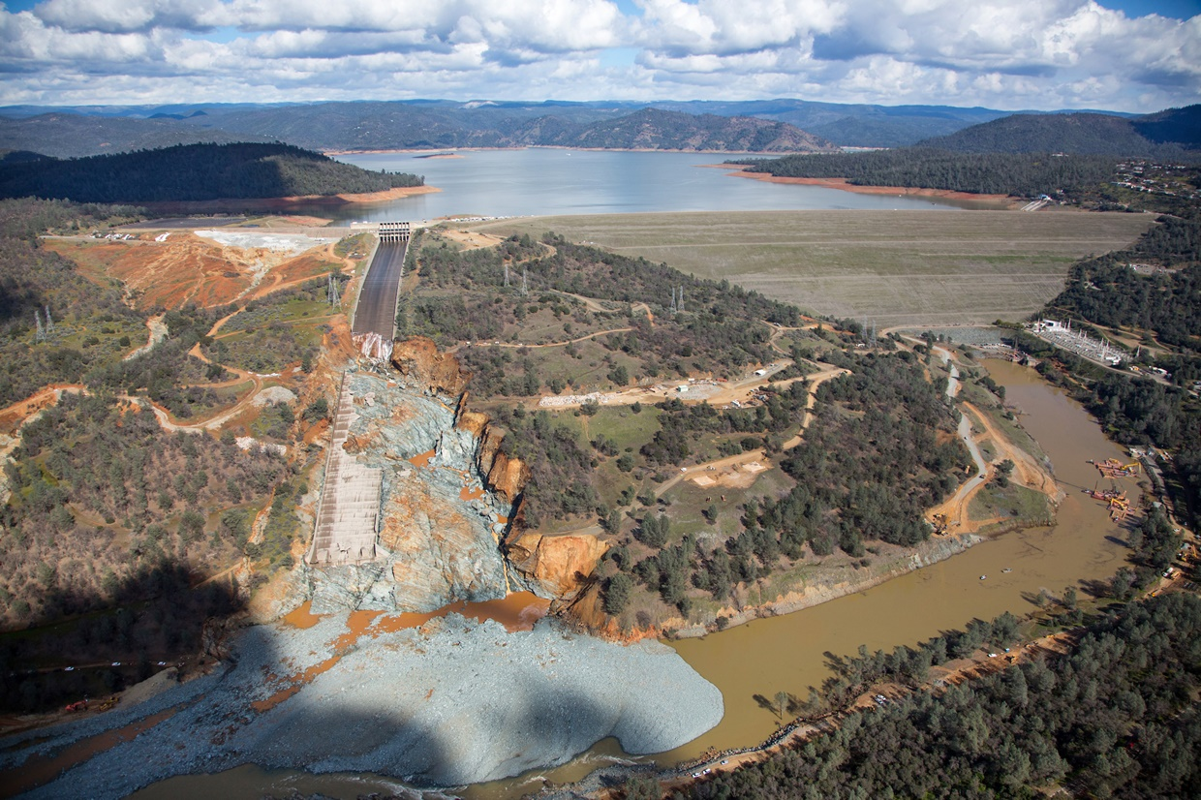
Брана Оровил – коначно оштећење

Slide 22
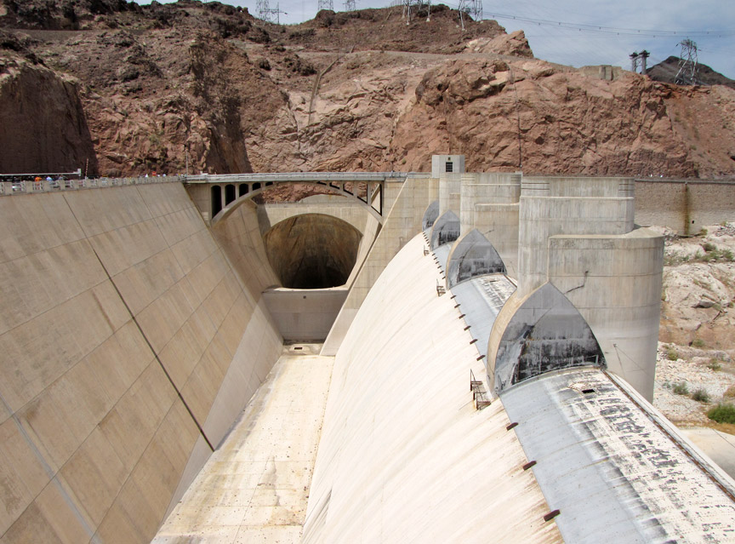
Бочни прелив

Slide 23
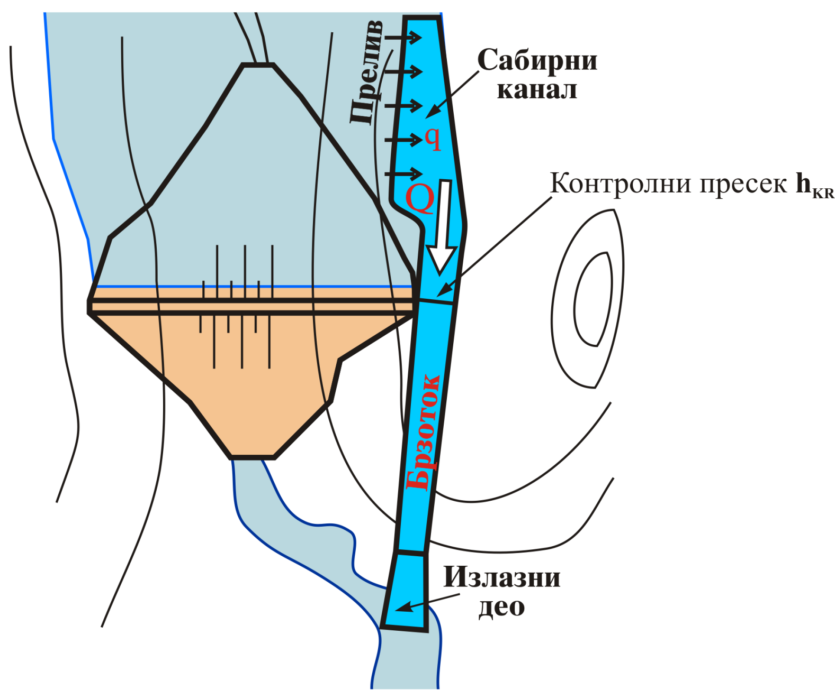
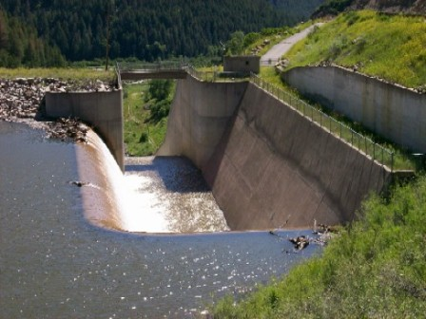
Бочни прелив

Slide 24
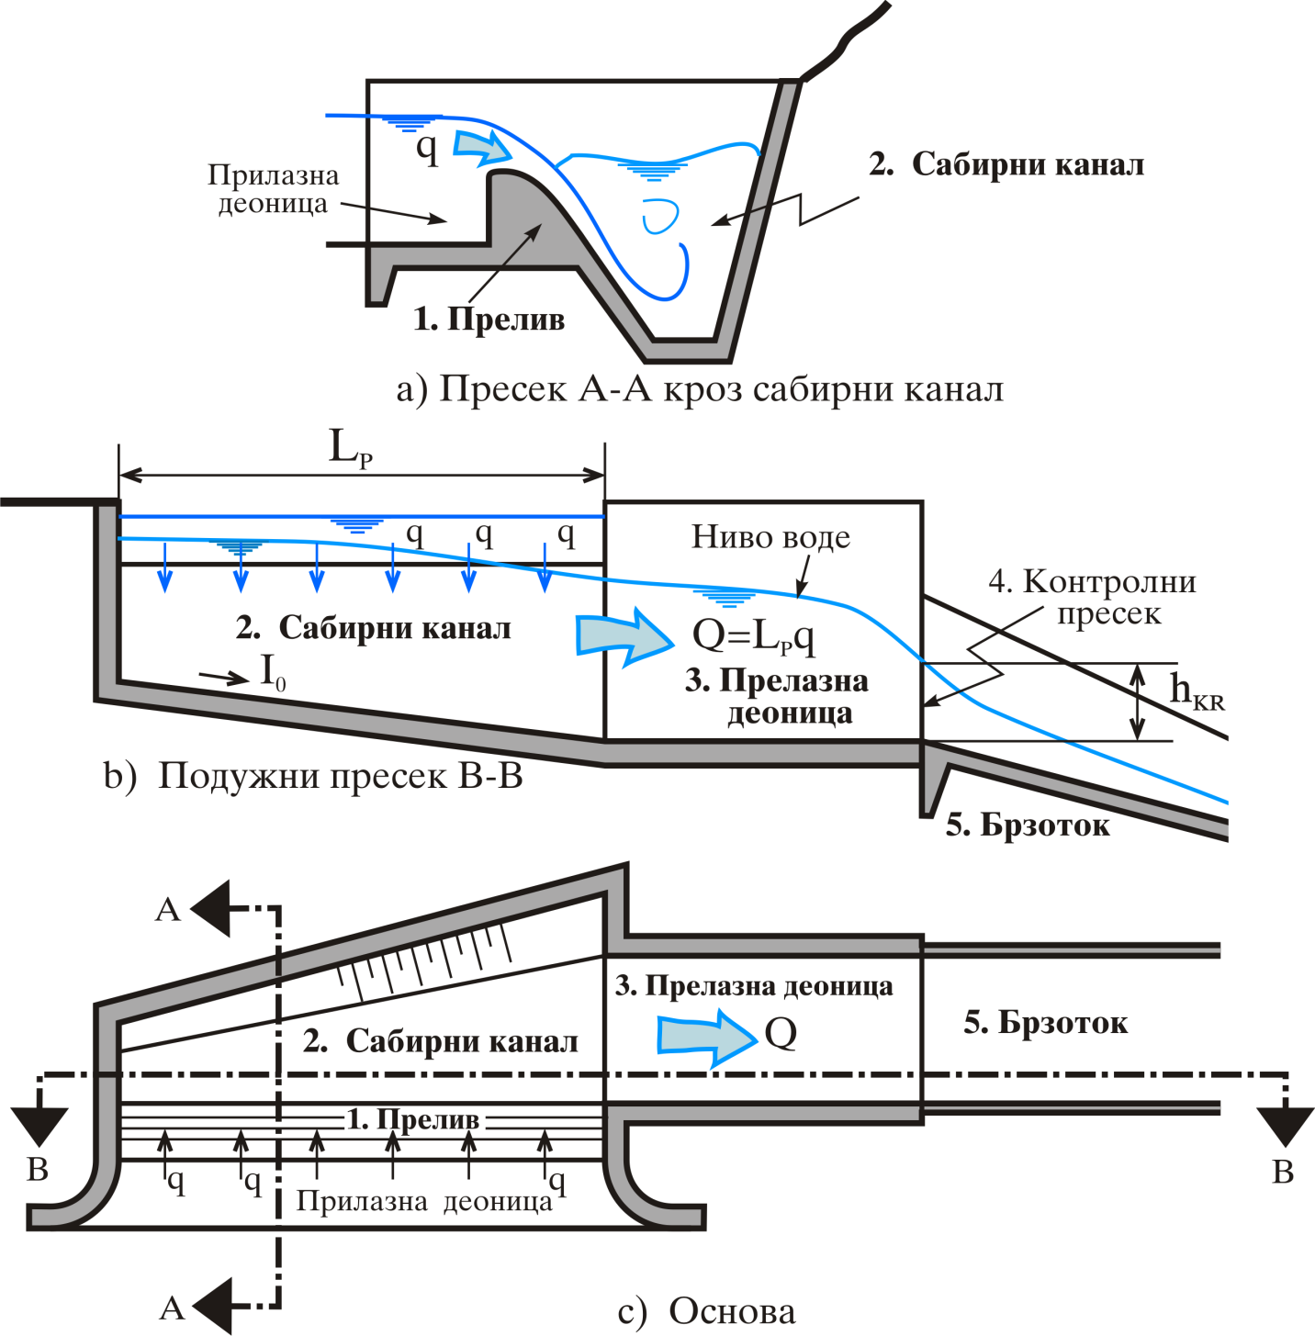
Сабирни канал бочног прелива

Slide 25
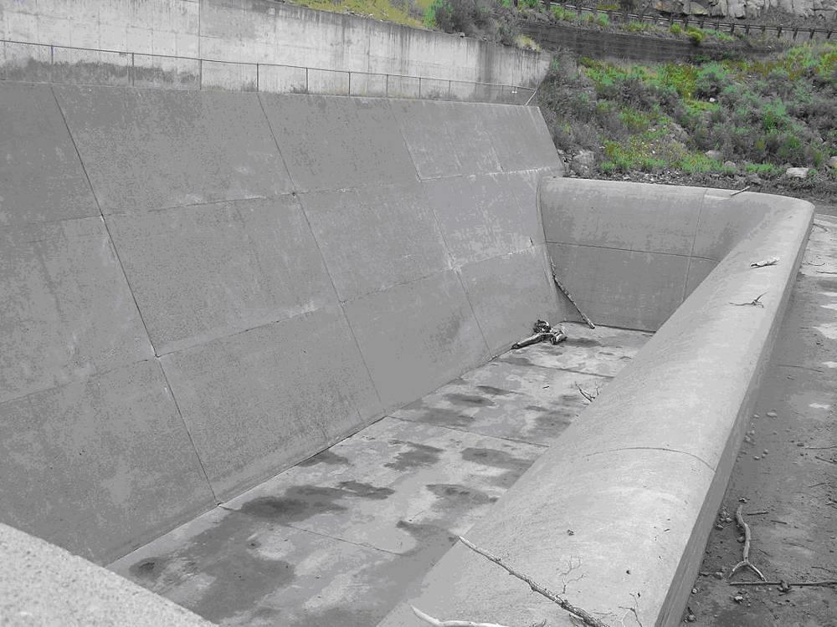
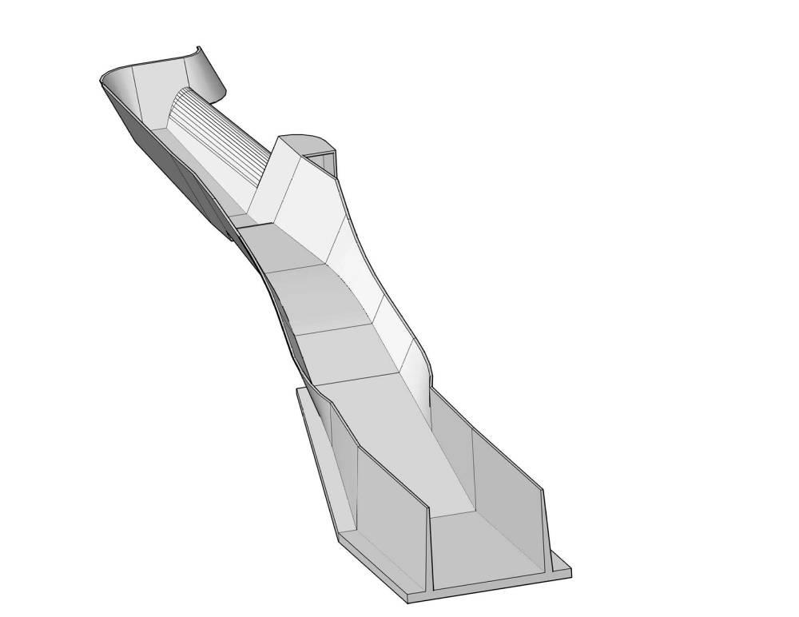
Бочни прелив
дотицај

Slide 26
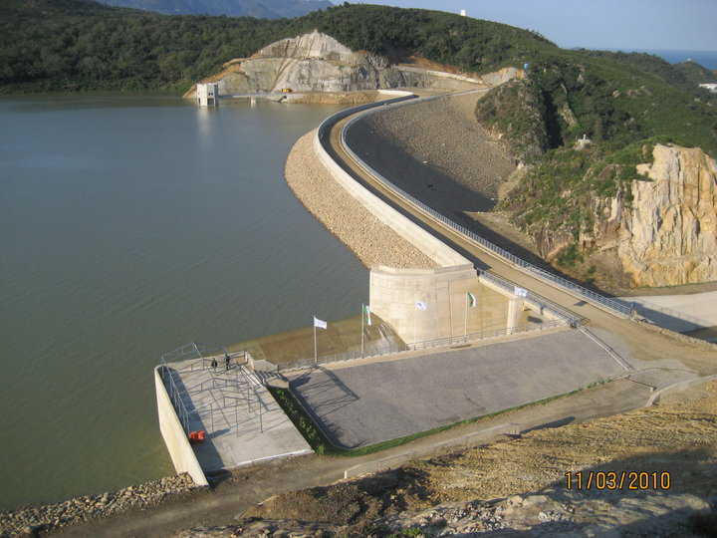
Типична диспозиција са насутом браном

Slide 27
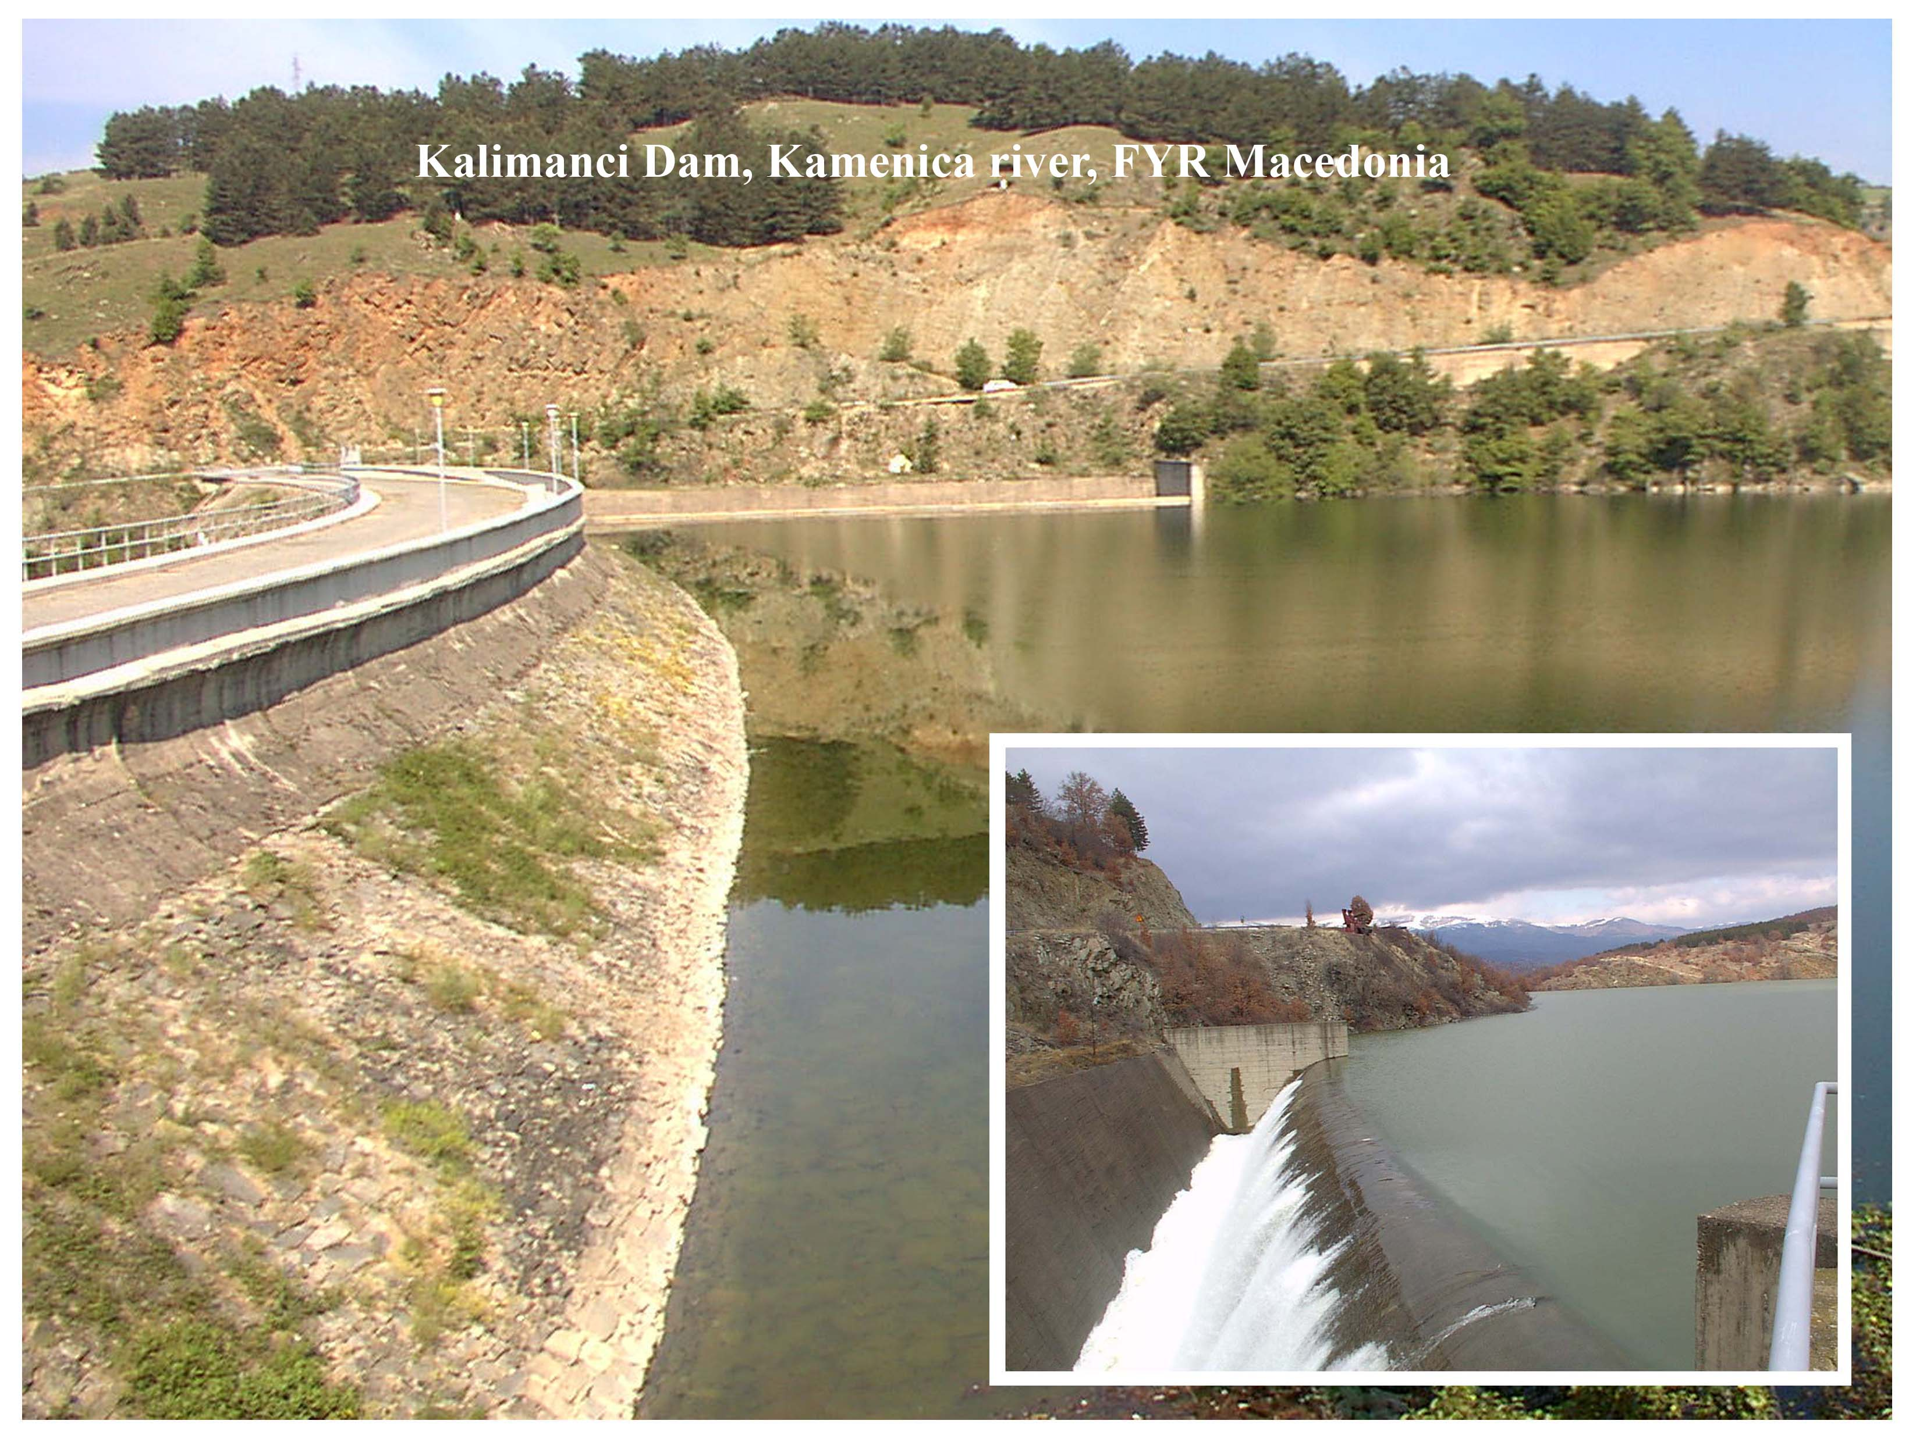
Преливање при малом протицају

Slide 28
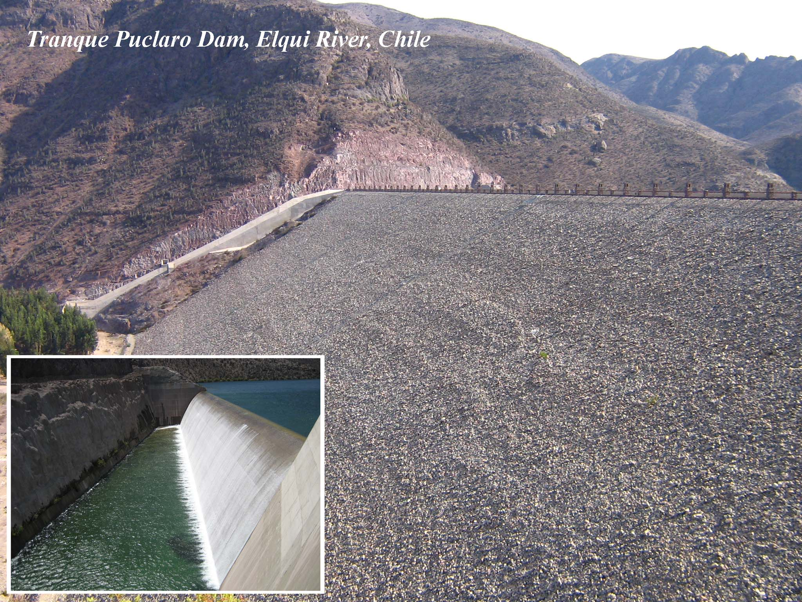
Делимично необложен сабирни канал

Slide 29
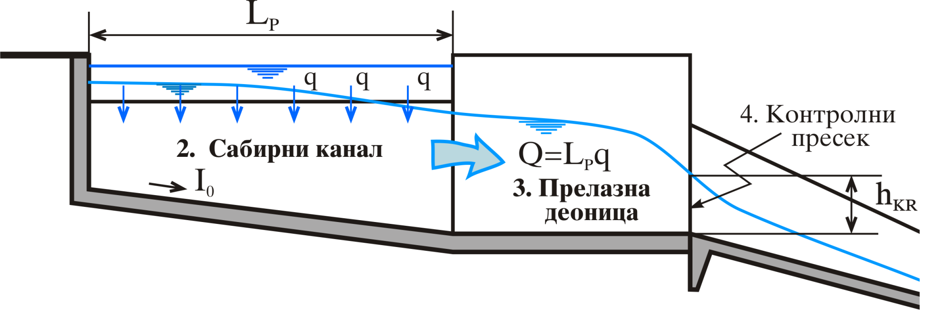
Прорачун бочног прелива
Смер прорачуна

Slide 30
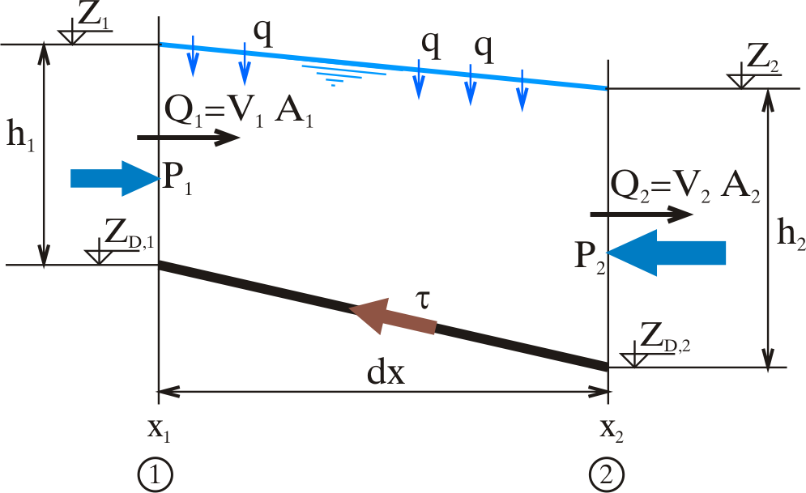
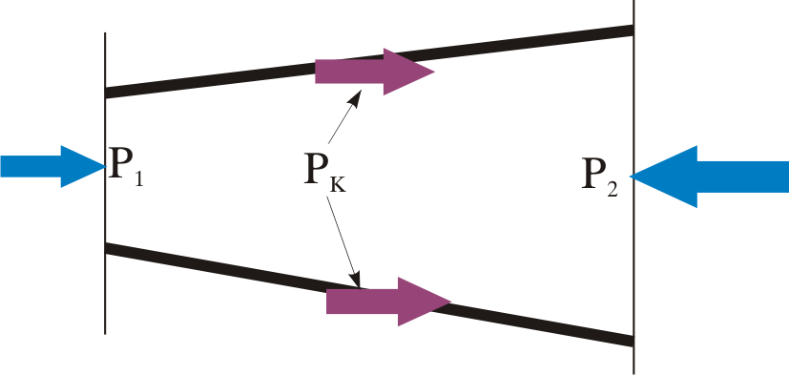
Прорачун сабирног канала

Slide 31
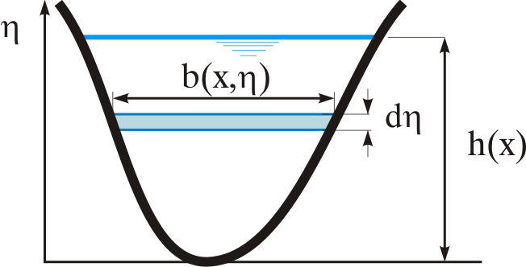
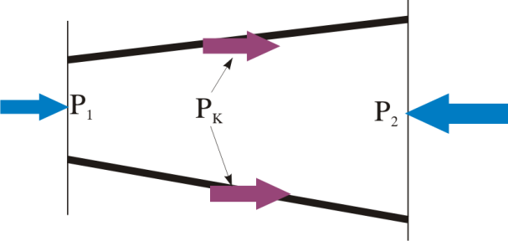
Силе које делују на масу између два пресека

Slide 32
Силе притиска и контуре се групишу:
Применом Лајбинцовог правила добија се:

Slide 33
Обједињавање чланова једначине

Slide 34
Однос инерцијалног члана и члана трења
Kанал L=40 m, B=5 m, n=0.014 m^{–1∕3}s, просечна дубина h=5m, протицај Q=100m³/s (q=2.5m³/s/m):
Код сабирног канала се може занемарити члан трења:

Slide 35
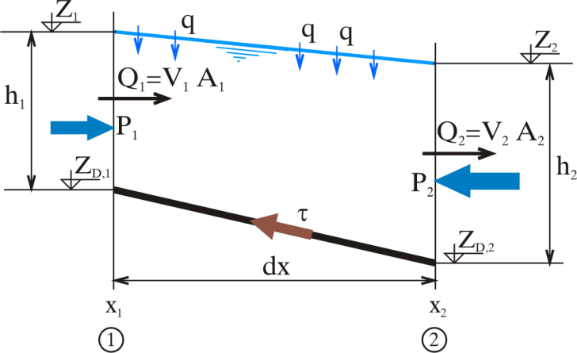
Нумеричка апроксимација при прорачуну
I итерацијa
II итерацијa

Slide 36
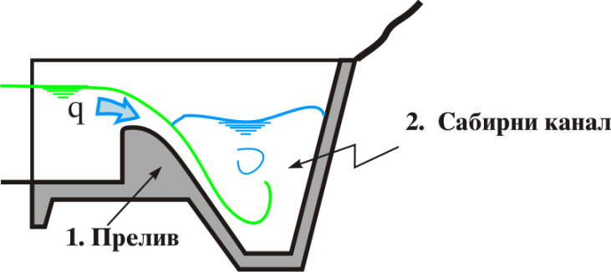
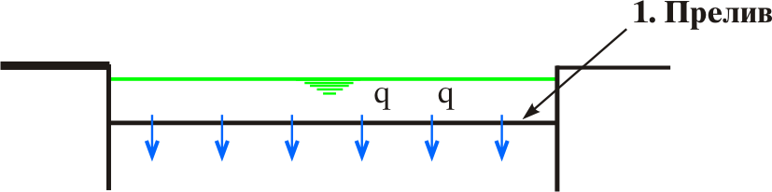
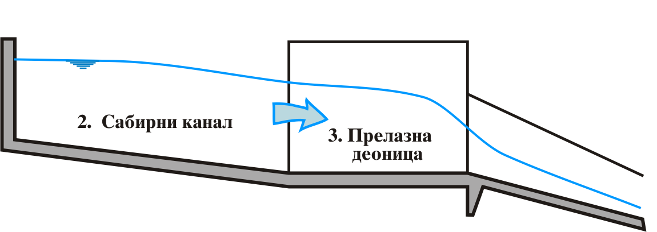
Уклапање бочног прелива

Slide 37
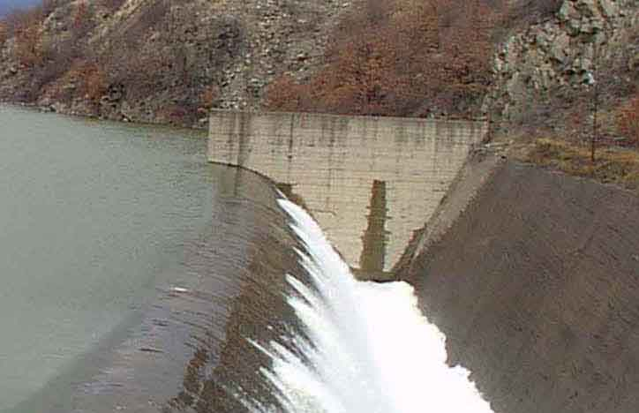
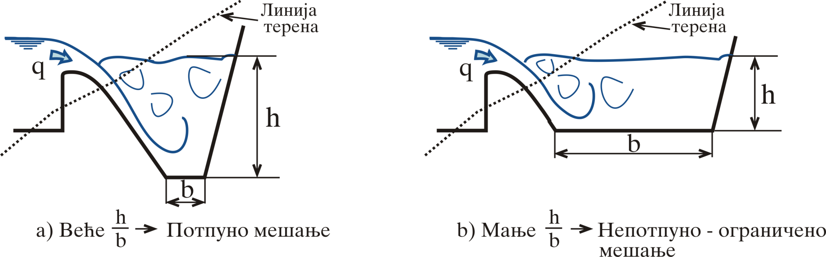
Утицај дубине сабирног канала на турбуленцију

Slide 38
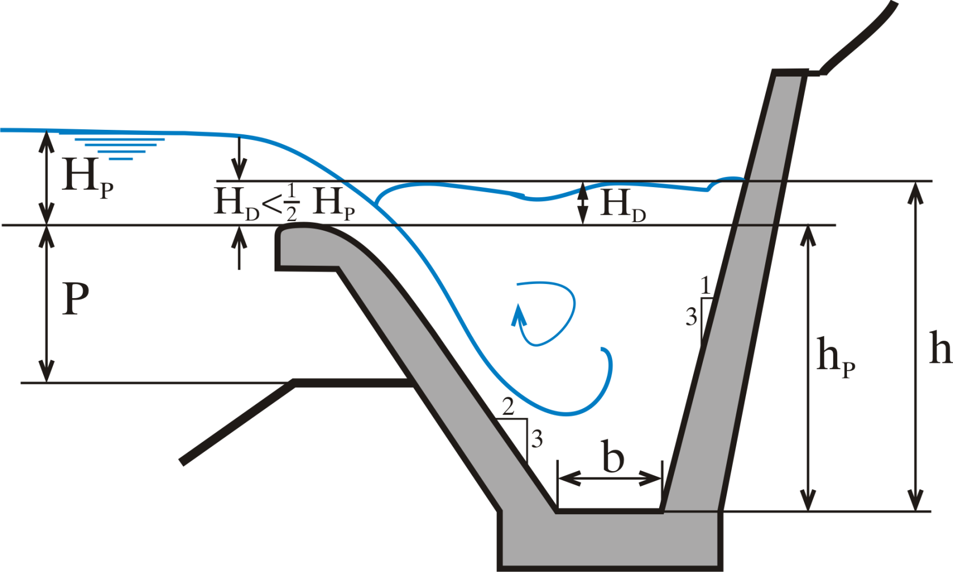
Непотопљено преливање у сабирном каналу

Slide 39
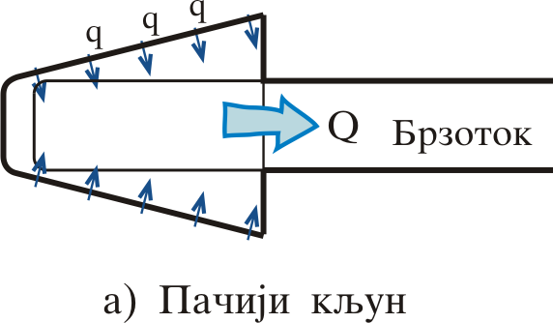
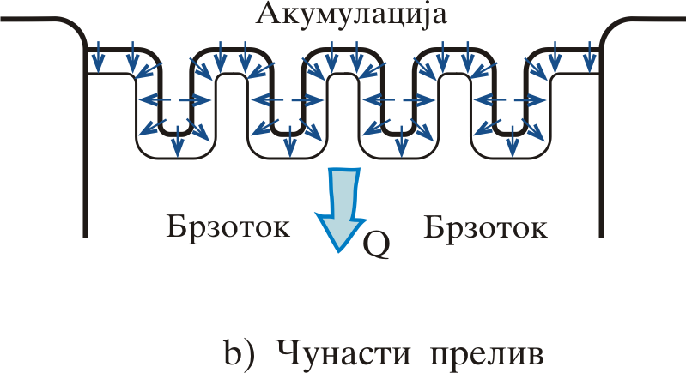
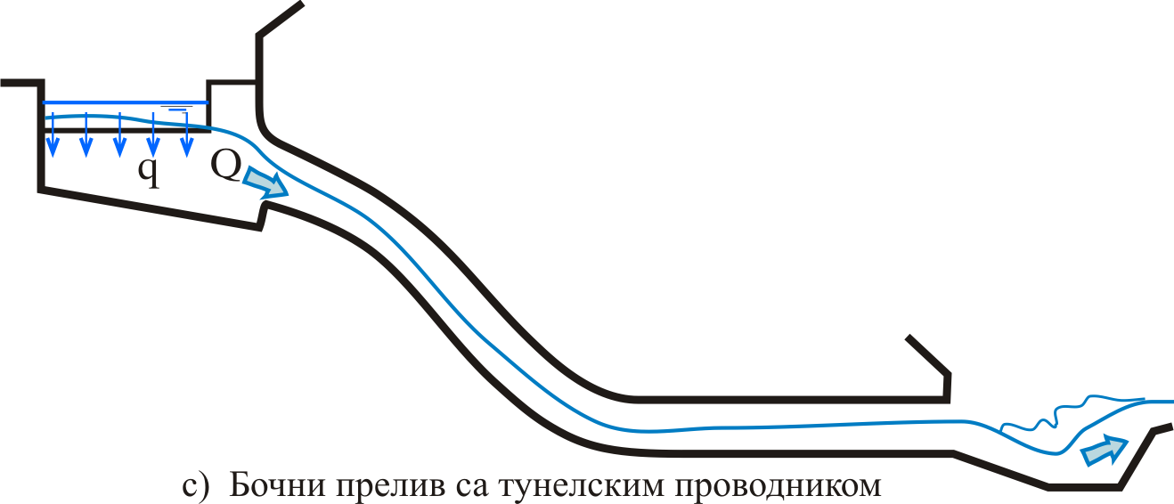
Варијанте бочног прелива

Slide 40
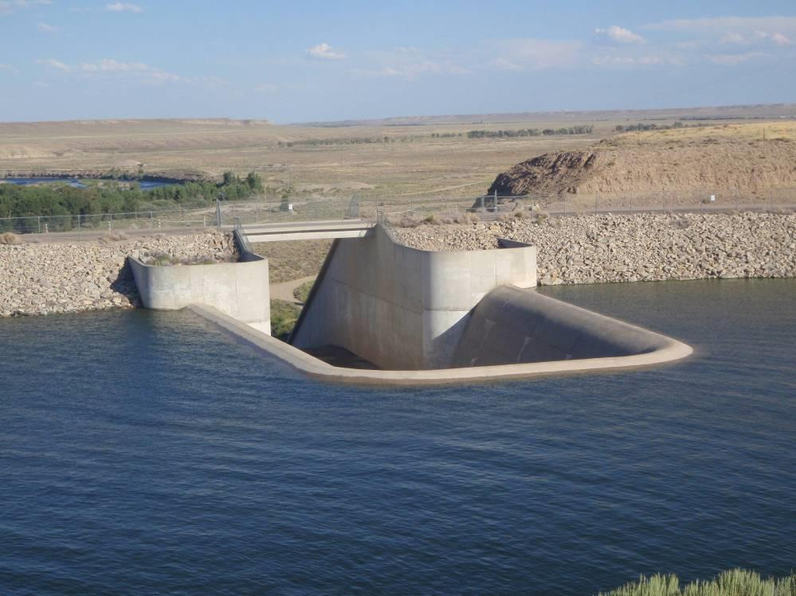
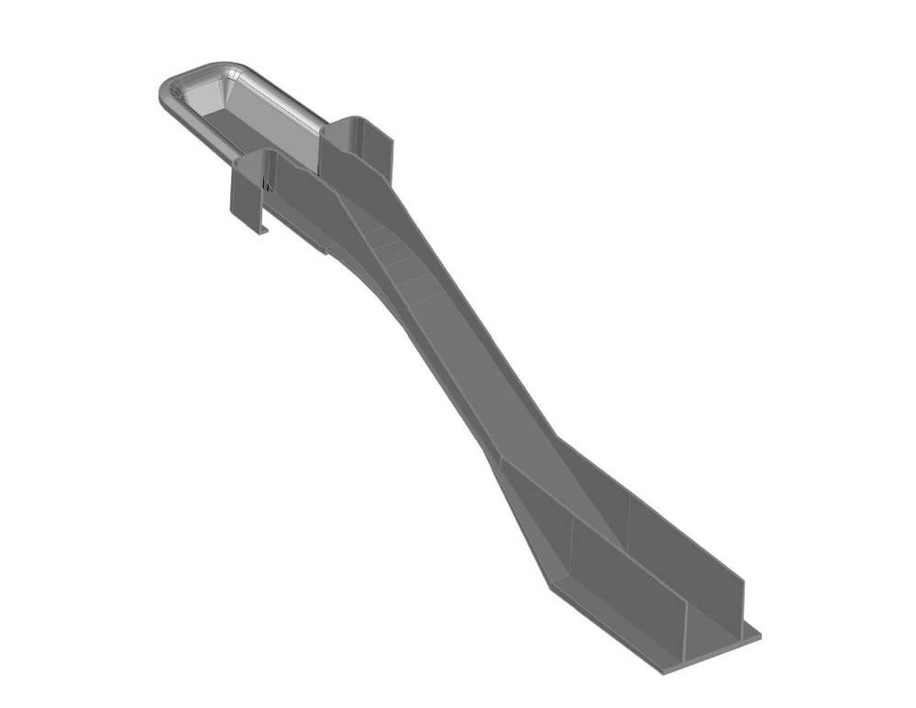
Двоструки бочни прелив“пачији кљун”

Slide 41
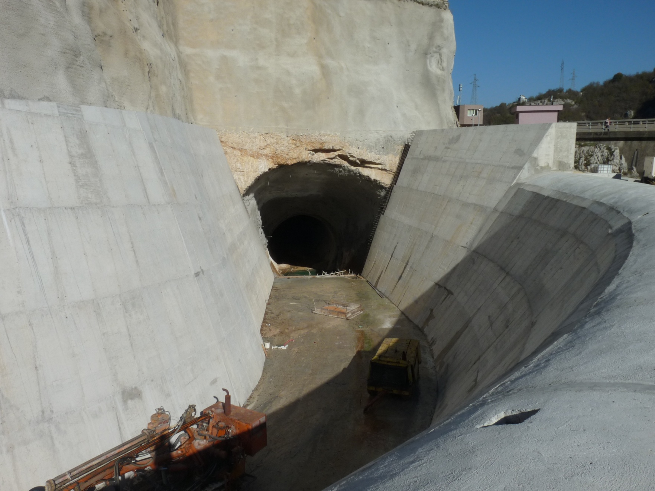
Закривљен сабирни канал у основи

Slide 42

Закривљен (у основи) “пачији кљун”

Slide 43

Сабирни канал са изломљеном ивицом

Slide 44


Чунасти прелив – брана Кокин Брод

Slide 45

Чунасти прелив Радоињска брана

Slide 46


Лавиринт прелив

Slide 47


Лавиринт прелив
Лавиринт прелив
Проблем аерације

Slide 48

Физички хидраулички модели
Модел целине 1:30 Q*=4929 Q=420 m³/s

Slide 49


Piano key - Тараба прелив

Slide 50


Piano key - Тараба прелив

Slide 51

Двоструки бочни прелив

Slide 52

Од вишка боли глава

